Slide 1
Глобальная компьютерная сеть Интернет

Slide 2
Компьютерная сеть - это совместное подключение нескольких отдельных компьютеров к единому каналу передачи данных.
Виды компьютерных сетей:
Локальная;
Региональная;
Глобальная.

Slide 3
Локальная сеть объединяет несколько десятков компьютеров, размещенных в одном здании.
Региональная сеть объединяет компьютеры в пределах одного региона (города, страны, континента).
Глобальная сеть объединяет локальные и региональные сети в одну большую компьютерную сеть Интернет.

Slide 4
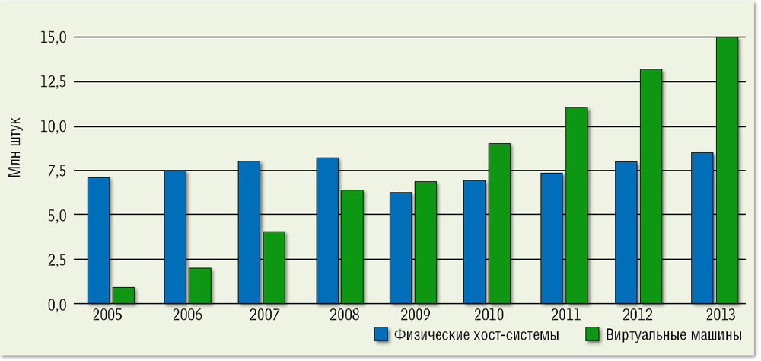
В настоящее время основу Интернета составляют более 400 миллионов серверов.
Рис.1. Рост интернета
Надежность функционирования глобальной сети обеспечивается большим количеством каналов передачи информации с высокой пропускной способностью между локальными и региональными сетями.

Slide 5
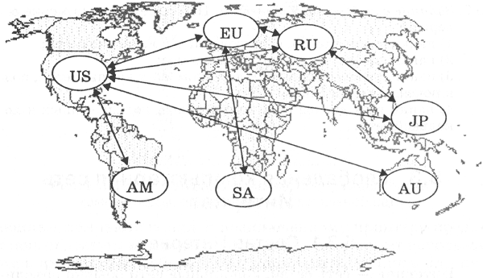
Например, российская региональная компьютерная сеть Рунет (RU) соединяется многочисленными каналами передачи информации с североамериканской (US), европейской (EU) и японской (JP) региональными сетями.
Рис.2. Региональные сети, объединенные в глобальную сеть.

Slide 6
Интернет — это глобальная компьютерная сеть, в которой локальные и региональные сети соединены между собой многочисленными каналами передачи информации с высокой пропускной способностью.

Slide 7
Способы подключения компьютеров к сетям:
оптоволоконные линии связи;
телефонные каналы;
радиоканалы;
спутниковые каналы.

Slide 8
Подключение к глобальной сети независимо от способа осуществляется с помощью провайдеров Интернета.
Провайдер - организация, предоставляющая услуги доступа к сети Интернет и иные связанные с Интернетом услуги.
Примеры провайдеров:
Баштел, Кристалл, Уфанет и др.;
Мегафон, Билайн, МТС и др.

Slide 9
Для соединения компьютера пользователя по телефонному каналу с сервером Интернет-провайдера к обоим компьютерам должны быть подключены модемы.
Модем - это устройство, обеспечивающее передачу цифровых компьютерных данных по аналоговым телефонным каналам.
Современные ADSL-технологии позволяют использовать обычные телефонные каналы для высокоскоростного подключения к Интернету.

Slide 10
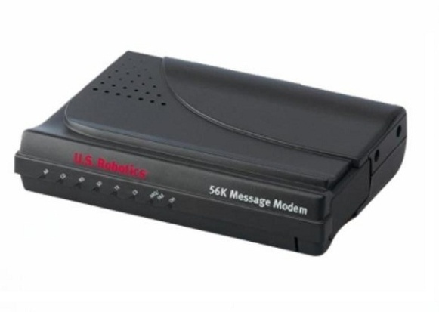
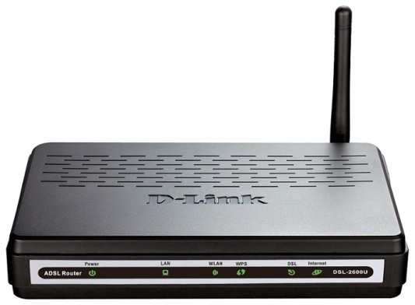
Рис. 3. Обычный модем и ADSL-модем
 | Обычный модем | ADSL-модем | Оптоволоконное соединение
Подключение | к USB-порту компьютера и разъему телефонной розетки | к USB-порту компьютера и разъему телефонной розетки | к разъему сетевой платы (без модема)
Пропускная способность | до 66 Кбит/с | до 1000 Мбит/с | до 20 Гбит/с
Номер телефона | используется | не используется | не используется

Slide 11
Практическое занятие.
Подключение к Интернету. Определение пропускной способности канала передачи информации.

Slide 12
Домашнее задание:
Прочитать страницы 84-87.
Определить пропускную способность канала передачи информации на своем компьютере.

